Slide 1


Rendición de cuentas SIGME 2023
Superintendencia de Servicios Públicos Domiciliarios
Junio 2024, Bogotá, D.C.

Slide 2

Sistema de Gestión de Calidad
Rendición de cuentas 2023

Slide 3



Aspectos relevantes de la implementación del Sistema de gestión de calidad
Durante la vigencia 2023 se realizó la auditoria externa de seguimiento al sistema de gestión de Calidad por el ente certificador ICONTEC, obteniendo resultado positivos en el desarrollo de la misma.
Los proceso definieron e implementaron sus acciones de mejora, resultado del ejercicio de las auditorias internas, esto evidencia el compromiso del personal por la mejora continua de sus procesos.
Se realizaron mesas de trabajo con el personal de la entidad para analizar el contexto interno y externo de la SSPD, con el fin de identificar oportunidades de mejora encaminadas al fortalecimiento de los procesos.

Slide 4
Riesgos identificados en el Sistema de gestión de calidad
PROCESO | CANTIDAD DE RIESGOS | ¿SE HA MATERIALIZADO EL RIESGO? | ZONA - RIESGO INHERENTE | ZONA - RIESGO RESIDUAL
ADQUISICIÓN DE BIENES Y SERVICIOS | 2 | NO | MODERADA | BAJA
COMUNICACIONES | 2 | NO | MODERADA | MODERADA BAJA
CONTROL DISCIPLINARIO INTERNO | 3 | NO | MODERADA | BAJA
DEFENSA JUDICIAL | 2 | NO | BAJA MODERADA | BAJA MODERADA
DIRECCIONAMIENTO ESTRATÉGICO | 3 | NO | BAJA | BAJA
EVALUACIÓN DE LA GESTIÓN INSTITUCIONAL | 1 | NO | MODERADA | BAJA
FORTALECIMIENTO DEL CONTROL SOCIAL | 1 | NO | BAJA | BAJA
GESTIÓN ADMINISTRATIVA Y LOGÍSTICA | 3 | 1 SI 2 NO | BAJA ALTA | BAJA MODERADA
GESTIÓN DE LA INFORMACIÓN Y EL CONOCIMIENTO | 3 | NO | BAJA MODERADA | BAJA
GESTIÓN DEL TALENTO HUMANO | 1 | NO | MODERADA | BAJA

Slide 5
Riesgos identificados en el Sistema de gestión de calidad
PROCESO | CANTIDAD DE RIESGOS | ¿SE HA MATERIALIZADO EL RIESGO? | ZONA - RIESGO INHERENTE | ZONA - RIESGO RESIDUAL
GESTIÓN DOCUMENTAL | 3 | NO | ALTA MODERADO | BAJA
GESTIÓN FINANCIERA | 4 | 1 SI 3 NO | ALTA BAJA | ALTA BAJA
MEDIDAS PARA EL CONTROL | 2 | 1 SI 1 NO | ALTA BAJA | ALTA BAJA
MEJORA E INNOVACIÓN | 2 | 1 SI 1 NO | ALTA BAJA | MODERADA BAJA
NORMATIVA | 1 | SI | ALTA | MODERADA
PROTECCIÓN AL USUARIO | 2 | SI | ALTA | BAJA
RIESGOS Y METODOLOGÍAS | 2 | NO | BAJA MODERADA | BAJA MODERADA
SEGUIMIENTO Y MEDICIÓN | 1 | NO | BAJA | BAJA
VIGILANCIA E INSPECCIÓN | 1 | NO | MODERADA | MODERADA

Slide 6
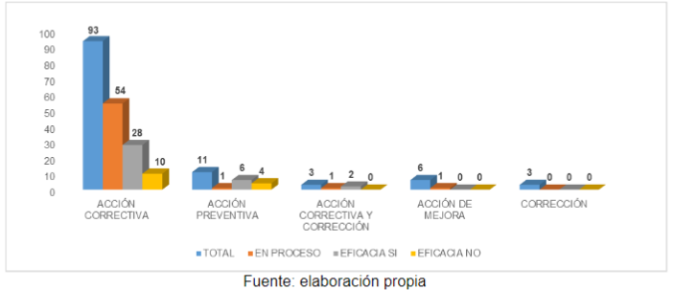
ACPM establecidas en el Sistema de gestión de calidad
Para la vigencia 2023, el SGC contó con un total de 116 acciones, de las cuales 50 se encuentran cerradas y calificadas.

Slide 7
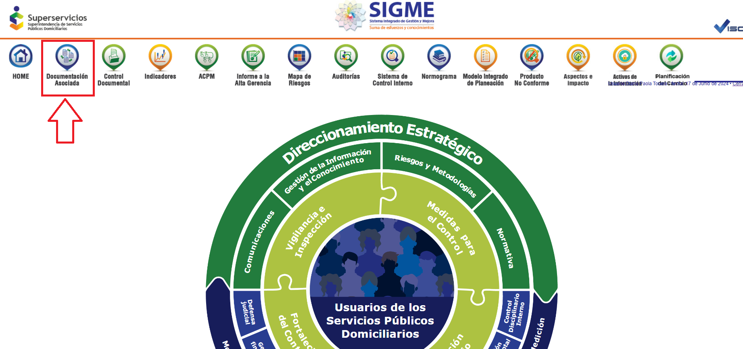
Documentación Sistema de Gestión de Calidad
En el aplicativo SIGME-ISODOC, se encuentra toda la documentación, indicadores, ACPMs, Riesgos, Informes de Auditorias, Normograma, Aspectos e Impactos, Planificación del cambio y Activos del Conocimientos de los procesos de la entidad.

Slide 8

Sistema de Gestión de Seguridad y Privacidad de la Información - SIGESPI
Rendición de cuentas 2023

Slide 9

Aspectos relevantes de la implementación del SIGESPI
Respecto a la evaluación de la efectividad de los controles del SIGESPI, a través del Modelo de Seguridad y Privacidad de la Información –MSPI, herramienta propuesta por MINTIC para apoyar este habilitador transversal de la Política de Gobierno Digital, se obtuvieron los siguientes resultados, como se muestra en la Imagen No. 1:
Imagen No. 1. Evaluación de efectividad de controles
Fuente: Instrumento de Evaluación MSPI – Superservicios

Slide 10
Aspectos relevantes de la implementación del SIGESPI
El 71% de los 114 controles se encuentran con la valoración “Optimizado” [81 – 100], es decir, se encuentran definidos de acuerdo con las mejores prácticas y basados en resultados de mejora continua.
El 29% restante, corresponde a los controles que se encuentran con valoración “Gestionado” [61 – 80], los cuales están relacionados con aquellos que están implementados, documentados, medidos y monitoreados, destacándose la dimensión de continuidad de negocio, cuyos controles pasaron de la categoría “Efectivo”, es decir, que no se aplican oportunamente, a esta categoría “Gestionado”.

Slide 11
Riesgos identificados en el SIGESPI
PROCESO | No. RIESGOS | ¿SE HA MATERIALIZADO EL RIESGO? | ZONA - RIESGO INHERENTE | No. CONTROLES IMPLEMENTADOS | ZONA - RIESGO RESIDUAL
COMUNICACIONES | 1 | NO | Moderada | 4 | Baja
CONTROL DISCIPLINARIO INTERNO | 1 | NO | Moderada | 2 | Baja
DIRECCIONAMIENTO ESTRATÉGICO | 1 | NO | Moderada | 2 | Baja
GESTIÓN ADMINISTRATIVA Y LOGÍSTICA | 1 | NO | Moderada | 3 | Baja
GESTIÓN DE TECNOLOGÍAS DE LA INFORMACIÓN | 1 | NO | Moderada | 1 | Moderada
GESTIÓN DE TECNOLOGÍAS DE LA INFORMACIÓN | 1 | NO | Moderada | 4 | Baja
GESTIÓN DE TECNOLOGÍAS DE LA INFORMACIÓN | 1 | NO | Moderada | 2 | Baja
GESTIÓN DEL TALENTO HUMANO | 1 | NO | Baja | 1 | Baja
GESTIÓN DOCUMENTAL | 1 | NO | Moderada | 5 | Baja
GESTIÓN FINANCIERA | 1 | NO | Moderada | 1 | Baja
MEDIDAS PARA EL CONTROL | 1 | NO | Baja | 2 | Baja
MEDIDAS PARA EL CONTROL | 1 | NO | Moderada | 2 | Baja
MEJORA E INNOVACIÓN | 1 | NO | Baja | 1 | Baja
MEJORA E INNOVACIÓN | 1 | NO | Moderada | 1 | Baja
PROTECCIÓN AL USUARIO | 1 | NO | Baja | 2 | Baja
RIESGOS Y METODOLOGÍAS | 1 | NO | Moderada | 2 | Baja
Fuente: Aplicativo SIGME – Elaboración propia
Durante la vigencia 2023, se identificaron 16 riesgos asociados con seguridad de la información, de los cuales el 93% se encontraron en zona baja respecto a su riesgo residual y el 7% en zona moderada, los cuales fueron gestionados a través de la evaluación de la eficacia de los controles que se realizó de manera cuatrimestral.

Slide 12
ACPM establecidas en el SIGESPI
No. ACPM | TIPO ACPM | DESCRIPCIÓN ACPM | ORIGEN ACPM
AC-TI-036 | ACCIÓN CORRECTIVA | GESTIÓN DEL CAMBIO - CRONOS (OFICINA DE T.I.) | RESULTADO AUDITORIAS DE GESTIÓN
AC-TI-037 | ACCIÓN CORRECTIVA | LICENCIAMIENTO SOFTWARE - DERECHOS DE AUTOR | AUDITORIA DE CONTROL INTERNO
ACC-TI-016 | ACCIÓN CORRECTIVA Y DE CORRECCIÓN | ESTABILIZACIÓN APLICATIVO CRONOS | AUDITORIA EXTERNA AL SISTEMA DE GESTIÓN
ACC-TI-017 | ACCIÓN CORRECTIVA Y DE CORRECCIÓN | COPIAS DE RESPALDO EN PORTALES INSTITUCIONALES | AUTOCONTROL
AC-GD-041 | ACCIÓN CORRECTIVA | GESTIÓN DEL CAMBIO - CRONOS (GESTIÓN DOCUMENTAL) | RESULTADO AUDITORIAS DE GESTIÓN
AC-GD-042 | ACCIÓN CORRECTIVA | AJUSTE FUNCIONALIDADES CRONOS | AUDITORIA DE CONTROL INTERNO
Fuente: Aplicativo SIGME – Elaboración propia
Durante la vigencia 2023, se establecieron 6 ACPM asociadas con el Sistema de Gestión de Seguridad y Privacidad de la Información, 4 de ellas fueron acciones correctivas y 2 acciones correctivas y de corrección, las 6 acciones fueron evaluadas como eficaces.

Slide 13
Documentación definida o ajustada del SIGESPI
CÓDIGO DOCUMENTO | NOMBRE DOCUMENTO | ÚLTIMA MODIFICACIÓN
TI-F-035 | Solicitud y autorización de acceso a la red LAN para colaboradores | 30/03/2023
TI-F-034 | Administración de usuarios | 30/03/2023
TI-F-043 | Solicitud y autorización de acceso a la red LAN de la SSPD para terceros | 30/03/2023
TI-I-018 | Lineamientos para realizar copias de respaldo de información | 27/04/2023
MI-PG-001 | Programa de toma de conciencia y formación para los sistemas de gestión que integren SIGME | 28/04/2023
DE-R-001 | Contexto estratégico institucional | 30/05/2023
DE-PL-004 | Plan de contingencia para el sistema de gestión documental electrónico y de archivo - SGDEA (cronos) | 29/06/2023
DE-M-006 | Manual administración de continuidad de negocio | 14/08/2023
TI-I-020 | Instructivo creación, activación y desactivación de cuentas de usuario | 18/08/2023
TI-I-012 | Instructivo para la gestión de licencias de software | 20/09/2023
TI-R-001 | Normograma gestión de tecnologías de la información | 26/09/2023
GIC-F-018 | Acuerdo de servicio para intercambio de información | 4/10/2023
TI-I-013 | Instructivo gestión de usuarios | 10/11/2023
DE-M-004 | Manual de políticas complementarias del SIGESPI | 17/11/2023
TI-M-011 | Manual políticas de tecnologías de la información | 15/12/2023
TI-I-022 | Instructivo desinstalación de software | 22/12/2023
Fuente: Aplicativo SIGME – Elaboración propia

Slide 14

Sistema de Gestión Ambiental
Rendición de cuentas 2023

Slide 15
Aspectos relevantes de la implementación del Sistema de Gestión Ambiental
La actualización y seguimiento de aspectos e impactos ambientales se viene desarrollando, según la frecuencia anual establecida en el procedimiento de aspectos e impactos ambientales GA-P-001. Durante esta actualización, se evaluaron las actividades desarrolladas en las diferentes sedes direcciones territoriales, con el fin de medir el grado de significancia del impacto ambiental generado.
Fuente: Aplicativo SIGME – Elaboración propia

Slide 16
Riesgos identificados en el Sistema de Gestión Ambiental
Lo anterior da como resultado un total de 190 aspectos e impactos evaluados a nivel entidad, de los cuales 160 fueron valorados con baja significancia, 19 con valoración media, 11 no significativos y hasta el momento ninguno valorado con alta significancia.
Fuente: Aplicativo SIGME – Elaboración propia

Slide 17
ACPM establecidas en el Sistema de Gestión Ambiental
Como resultado de la auditoría externa para la vigencia 2023 se crea la acción correctiva AC-DE-053, relacionada con las partes interesadas.
Desde Gestión Ambiental se identificaron necesidades y expectativas de las partes interesadas principalmente cumplimiento normativo hacia las autoridades ambientales, como parte de la actividad se realizaron diferentes comunicaciones con partes interesadas externas en especial autoridades ambientales de las ciudades donde se ubican las DT, para el desarrollo de jornadas con emprendimientos sostenibles.
Como parte de las comunicaciones con partes interesadas externas también se dio inicio de trámite para el registro y/o actualización de publicidad exterior visual en territoriales.

Slide 18
ACPM establecidas en el Sistema de Gestión Ambiental
Como parte interesada interna de la gestión ambiental de la entidad se identifica a los colaboradores, y con el fin de promover entre ellos buenas prácticas ambientales y el cuidado del medio ambiente, se desarrollaron actividades como sensibilizaciones, jornadas de recolección de prendas de vestir y de residuos con características especiales para un adecuado manejo.
Durante la vigencia 2023 desde Gestión Ambiental se creó la acción de mejora AM-GA-013 relacionada con la “Promoción de acciones de economía circular, producción y consumo sostenible al interior de la Superservicios”, por lo que durante noviembre se desarrolló el mes ambiental que tuvo la finalidad de promover buenas prácticas frente a la producción y consumo sostenible, así como la economía circular.

Slide 19

Sistema de Gestión de Seguridad y Salud en el Trabajo
Rendición de cuentas 2023

Slide 20

Aspectos relevantes de la implementación del Sistema de Gestión de Seguridad y Salud en el Trabajo
El 14 de septiembre de 2023, el Grupo de Riesgos Laborales del Ministerio de Trabajo realizó visita de inspección al Sistema de Gestión de la Seguridad y Salud en el Trabajo aplicado en la Superservicios.
Como resultado el Ministerio de Trabajo calificó a nuestro SST como un sistema eficaz y con calidad, que cumple con los requisitos contenidos en la normatividad legal vigente y con los procesos establecidos por la entidad.
Agradecemos a todos los colaboradores de la entidad que cada día nos apoyan en nuestras actividades.
¡Felicitaciones al equipo SST de la Dirección de Talento Humano por su compromiso y labor en la Superservicios!

Slide 21
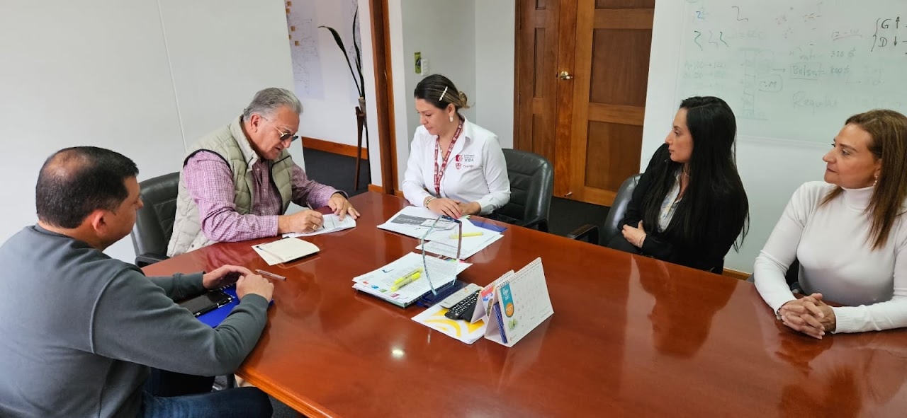
Aspectos relevantes de la implementación del Sistema de Gestión de Seguridad y Salud en el Trabajo
Se firma el acta de verificación de cumplimiento de los estándares mínimos por parte de la funcionaria Magaly Yakelín Rodríguez del Ministerio de Trabajo, y del Superintendente, Dagoberto Quiroga Collazos.

Slide 22
Peligros Identificados
PELIGRO BIOLÓGICO
Es la exposición a microorganismos (bacterias, virus), animales o contacto con plantas que pueden causar enfermedades, mordeduras o reacciones alérgicas.
PELIGRO FÍSICO
Exposición a factores ambientales como: ventilación, iluminación, ruido, temperaturas extremas, radiación, vibración.
PELIGRO QUÍMICO
Es la exposición a toda sustancia en forma polvo, humo, gases o vapores, con efectos irritantes, corrosivos, asfixiantes o tóxicos
PELIGRO PSICOSOCIAL
Es la interacción de la entidad con el colaborador, sus necesidades, su cultura y su entorno personal.
PELIGRO BIOMECÁNICO
Son las condiciones, relacionadas con el puesto de trabajo y el entorno, como: postura (prolongada mantenida, forzada, anti gravitacional), sobreesfuerzos, movimientos repetitivos y manipulación de cargas
PELIGRO ELÉCTRICO
Son conexiones eléctricas inadecuadas, sobrecargas, en los equipos de computo, impresoras y cualquier dispositivo eléctrico..
PELIGRO MECÁNICO
Es la manipulación de máquinas, equipos y herramientas de oficina (cosedora, grapadora, tijeras o bisturí)
PELIGRO LOCATIVO
Condiciones deficientes de orden y aseo en áreas de trabajo; paredes y techos en mal estado.

Slide 23
Peligros Identificados
PELIGRO DE TRÁNSITO
Es el riesgo latente que se presenta cuando no conocemos o no atendemos las normas de transito (vehículos, motos, bicicletas, peatones).
PELIGRO PÚBLICO
Son situaciones de agresión intencional, actos delictivos, que afectan la integridad física y mental.
PELIGRO NATURAL
Fenómenos climáticos y naturales que pueden generar desastres, ocasionando incidentes, lesiones e inclusive pérdidas de vida humana.
PELIGRO TRABAJO EN ALTURAS
Es la actividad que realiza a una altura superior a 2 metros.
PELIGRO ESPACIO CONFINADO
Espacio que por su diseño tiene un número limitado de aberturas de entrada y salida y dificulta la ventilación natural.

Slide 24
Actualización documental
CÓDIGO | NOMBRE DOCUMENTO
GH-F-118 | HOJA DE VIDA BRIGADISTAS
GH-F-109 | PROFESIOGRAMA
GH-F-171 | MATRIZ DE IDENTIFICACIÓN Y SEGUIMIENTO A CONFLICTOS DE INTERESES FUNCIONARIOS
GH-F-107 | AUTO-REPORTE DE CONDICIONES DE SALUD
GH-R-001 | NORMOGRAMA PROCESO GESTIÓN TALENTO HUMANO
GH-PG-010 | PROGRAMA DE GESTIÓN DE LA VELOCIDAD SEGURA
GH-PG-011 | PROGRAMA DE PREVENCIÓN DE LA FATIGA
GH-PG-012 | PROGRAMA DE PREVENCIÓN DE LA DISTRACCIÓN AL CONDUCIR
GH-P-012 | PROCEDIMIENTOIDENTIFICACIÓN DE PELIGROS,EVALUACIÓN, VALORACIÓN DE RIESGOSYDETERMINACIÓN DE CONTROLES
GH-F-088 | MATRIZ DE IDENTIFICACIÓN DE PELIGROS, VALORACIÓN DE RIESGOS Y DETERMINACIÓN DE CONTROLES
GH-M-006 | MANUAL PRÁCTICAS LABORALES Y JUDICATURAS
GH-P-013 | PROCEDIMIENTO SEGURIDAD Y SALUD EN EL TRABAJO
GH-PG-004 | PROGRAMA DE VIGILANCIA EPIDEMIOLÓGICO EN PELIGRO PSICOSOCIAL
Fuente: Aplicativo SIGME – Elaboración propia

Slide 25
Actualización documental
CÓDIGO | NOMBRE DOCUMENTO
GH-PG-013 | PROGRAMA PARA LA PROTECCIÓN DE ACTORES VIALES VULNERABLES
GH-PG-002 | PROGRAMA DE ORDEN Y ASEO
GH-F-157 | INSPECCIÓN DE VEHICULOS
GH-P-013 | PROCEDIMIENTO REPORTE E INVESTIGACIÓN DE INCIDENTES Y ACCIDENTES DE TRABAJO
GH-PG-005 | PROGRAMA PREVENCIÓN DESORDENES MUSCULO ESQUELETICO
GH-PG-009 | PROGRAMA DE PREVENCIÓN DE CONSUMO ALCOHOL, DROGAS Y TABACO
GH-F-178 | INVESTIGACIÓN DE ENFERMEDAD LABORAL
GH-PG-005 | PROGRAMA PREVENCIÓN Y CONTROL DESORDENES MUSCULO ESQUELETICO
GH-F-012 | PROCEDIMIENTO IDENTIFICACIÓN DE PELIGROS, EVALUACIÓN, VALORACIÓN DE RIESGOS Y DETERMINACIÓN DE CONTROLES
Fuente: Aplicativo SIGME – Elaboración propia

Slide 26

Sistema de Gestión Antisoborno SGAS
Rendición de cuentas 2023

Slide 27


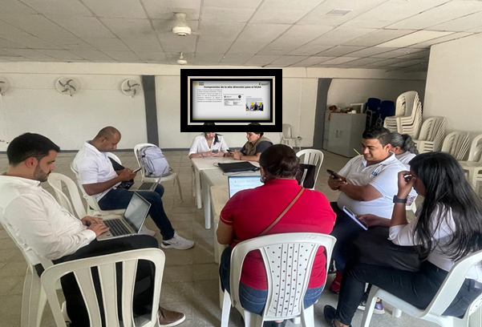
Aspectos relevantes de la implementación del Sistema de Gestión Antisoborno
Riesgos
Se estableció la metodología y la herramienta para la identificación, seguimiento y control a los riesgos de posibles hechos de soborno
Canales de Comunicación
Difusión del SGAS a todas las partes interesadas a través de los canales internos y externos de comunicación
Estrategia participación ciudadana
Socializaciones realizadas a la comunidad mediante la estrategia de participación ciudadana, se les dio a conocer la implementación del SGAS y que medios disponibles tiene para que puedan interponer una denuncia por posibles hechos de soborno o de corrupción.
Fuente: Elaboración propia

Slide 28
Aspectos relevantes de la implementación del Sistema de Gestión Antisoborno
Debida diligencia
La entidad estableció la debida diligencia para los socios de negocios y el personal interno.
Nota 1, numeral 6.2.1.2.5. Contratación Directa.
Numeral 5.4 Manual de Ingreso, Permanencia, Situaciones Administrativas y Retiro del Servicio
Procedimiento. Regalos, hospitalidad, donaciones y otros beneficios.
Metodología en caso de:
*Presentarse la entrega de regalos, una hospitalidad, una donación o un beneficio.
*Los lineamientos para la devolución y reporte oportuno de dichos presentes, al oficial de cumplimiento.
Compromiso antisoborno
Estrategia que permite minimizar a un mas el riesgos de soborno. Adicional genera el cumplimiento de la política del SGAS

Slide 29
Aspectos relevantes de la implementación del Sistema de Gestión Antisoborno
Proced. Investigaciones hechos de soborno.
En el Código de Ética e integridad se estableció el paso a paso para el desarrollo de la investigación por presunto hecho de soborno o corrupción.
Canales de denuncia
La entidad cuenta con dos canales disponibles para que cualquier persona o denunciante interno o externo, pueda reportar el intento de soborno o de corrupción, supuesto o real, o cualquier violación o debilidad en el sistema de gestión antisoborno
Controles financieros y no financieros
Controles no financieros: GH-F-007 Declaración juramentada sobre ausencia de inhabilidades, incompatibilidades, conflicto de intereses.
AS-F-006, anexo contractual, obligaciones generales contratista, literal r.

Slide 30
Riesgos identificados en el Sistema de gestión antisoborno
PROCESOS | MATRIZ IDENTIFICACIÓN DE RIESGOS DE SOBORNO
 | Fecha de publicación | Código registro |  | Riesgos identificados
Mejora e innovación | No aplica
Seguimiento y medición | 26/07/2023 |  | SM-R-004 |  | 1
Direccionamiento estratégico | 30/08/2023 |  | DE-R-007 |  | 2
Gestión administrativa y logística | 26/07/2023 |  | GA-R-002 |  | 5
Gestión de tecnologías de la información | 25/07/2023 |  | TI-R-002 |  | 10
Gestión del talento humano | 30/08/2023 |  | GH-R-002 |  | 12
Protección al usuario | 8/08/2023 |  | PU-R-002. |  | 4
Gestión de la información y el conocimiento | no aplica
Evaluación a la gestión institucional | 30/08/2023 |  | EV-R-002 |  | 2
Comunicaciones | 29/06/2023 |  | CO-R-002 |  | 1
Gestión documental | 25/07/2023 |  | GD-R-002 |  | 4
Adquisición de bienes y servicios | 5/07/2023 |  | AS-R-002 |  | 5
Vigilancia e inspección (2*) - Delegada de Acueducto - Delegada de Energía |  |  | VI-R-013 (AAA) VI-R-019 (E&G) |  | 4 4
Fortalecimiento del control social | 25/07/2023 |  | FCS-R-002 |  | 1
Control disciplinario interno | 25/07/2023 |  | CD-R-002 |  | 5
Medidas para el control Intervenidas | 08708/2023 |  | CT-R-002 |  | 8
Riesgos y metodologías | 25/08/2023 |  | RM-R-002 |  | 1
Gestión financiera | 29/06/2023 |  | GF-R-002 |  | 12
Normativa | 31/07/2023 |  | NT-R-002 |  | 1
Defensa judicial | 26/07/2023 |  | DJ-R-002 |  | 1
Durante la vigencia 2023, se realizó la primera identificación y consolidación de los posibles riegos de soborno en la entidad. De los 20 procesos, se identificaron riesgos de posibles hechos de soborno en 18 procesos como se puede apreciar en la imagen.
Se identificaron 83 riesgos en total, a los cuales se les establecieron los controles pertinentes para prevenir su materialización.
Fuente: Aplicativo SIGME – Elaboración propia

Slide 31
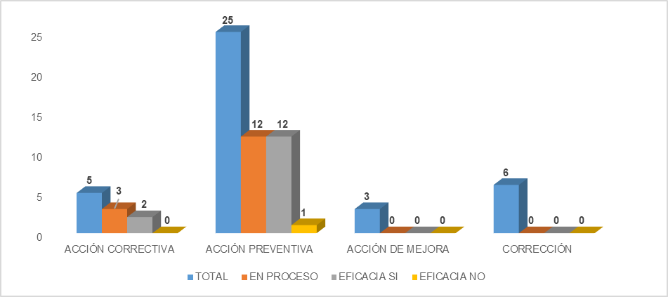
ACPM establecidas en el Sistema de gestión antisoborno
Para la vigencia 2023, el SGAS contó con un total de 39 acciones, de las cuales 24 se encuentran cerradas y calificadas.
Fuente: Aplicativo SIGME – Elaboración propia

Slide 32
Documentación definida o ajustada en el Sistema de gestión antisoborno
CÓDIGO DOCUMENTO | NOMBRE DOCUMENTO | MODIFICACIÓN 2023
MI-PG-001 | Programa de toma de conciencia y formación para los sistemas de gestión que integren SIGME | 28/04/2023
DE-R-001 | Contexto estratégico institucional | 30/05/2023
DE-PL-004 | Plan de contingencia para el sistema de gestión documental electrónico y de archivo - SGDEA (cronos) | 29/06/2023
DE-R-002 | Identificación de partes interesadas y sus Necesidades y expectativas | 14/08/2023
DE-I-004 | Instructivo apra la administración de riesgos | 31/03/2023
DE-M-005 | Debida diligencia Numeral 5.13.5 manual SIGME | 29/06/2023
DE-M-001 | Código de Ética e Integridad (procedimiento de regalos, hospitalidad, donaciones y otros beneficios) | 28/02/2023
Fuente: Aplicativo SIGME – Elaboración propia

Slide 33

Sistema de Calidad del Proceso Estadístico
Rendición de cuentas 2023

Slide 34
Aspectos relevantes de la implementación del Sistema de calidad del proceso estadístico
01
02
03
04
05
Se participo en la Mesa de gestión eficiente de información - Mesa estadística sectorial servicios públicos domiciliarios
Se mantuvo la priorización de 7 operaciones estadísticas en el Plan Estadístico Institucional
Se realizaron 5 auditorias internas para mantener la certificación de las operaciones estadísticas
Se identificaron y publicaron en SICODE 32 registros
administrativos
Se actualizaron y difundieron 39 documentos en SIGME asociados a las operaciones estadísticas
Fuente: Elaboración propia

Slide 35
Riesgos identificados en el Sistema de calidad del proceso estadístico
PROCESO | No. RIESGOS | IDENTIFICACIÓN DE RIESGO | ¿SE HA MATERIALIZADO EL RIESGO? | ZONA - RIESGO INHERENTE | No. CONTROLES IMPLEMENTADOS | ZONA - RIESGO RESIDUAL
VIGILANCIA E INSPECCIÓN | 4 | Posibilidad de aplicar inadecuadamente los criterios de calidad en el proceso estadístico | NO | Baja | 2 | Baja
VIGILANCIA E INSPECCIÓN |  | Posibilidad de que la Evaluación de las diferentes fases del Proceso Estadístico, no se realicen de manera oportuna y rigurosa. | NO | Moderada | 2 | Moderada
VIGILANCIA E INSPECCIÓN |  | Posibilidad de brindar información inconsistente e incompleta en los cuadros de salida. | NO | Alta | 2 | Moderada
VIGILANCIA E INSPECCIÓN |  | Posibilidad que la operación estadísticas no refleje la identificación y priorización de necesidades de información de los usuarios | NO | Alta | 4 | Moderada
Fuente: Aplicativo SIGME – Elaboración propia

Slide 36
ACPM establecidas en el Sistema de calidad del proceso estadístico
Resultado de las auditorias internas de la vigencia 2023 para las 5 operaciones estadísticas certificadas por la entidad, se formularon 17 ACPM
Fuente: Aplicativo SIGME – Elaboración propia

Slide 37
Documentación definida o ajustada en el Sistema de calidad del proceso estadístico
Nº | CÓDIGO DOCUMENTO | NOMBRE DOCUMENTO | ÚLTIMA MODIFICACIÓN
1 | VI-F-008 | Lista de chequeo proceso estadístico | 27/11/2023
2 | VI-F-009 | Plan general de la operación estadística | 27/11/2023
3 | VI-F-010 | Documento metodológico operación estadística | 27/11/2023
4 | VI-F-011 | Ficha metodológica operación estadística | 27/11/2023
5 | VI-F-012 | Informe final de plan de pruebas | 7/06/2023
6 | VI-I-005 | Instructivo pronóstico de series temporales | 11/10/2023
7 | VI-I-006 | Instructivo para la producción de bases de datos de consumos | 28/03/2023
8 | VI-I-007 | Instructivo para la elaboración de salidas cartográficas actividad de aprovechamiento | 29/06/2023
9 | VI-I-008 | Instructivo proceso SIG disposición final | 29/06/2023
10 | VI-I-009 | Instructivo boletín tarifario de energía eléctrica | 8/08/2023
11 | VI-I-010 | Instructivo boletín tarifario de gas combustible por redes | 25/07/2023
12 | VI-I-011 | Instructivo verificación subsidios de gas combustible por redes | 8/08/2023
13 | VI-I-012 | Instructivo verificación tarifaria para prestadores de gas combustible por redes | 8/08/2023
14 | VI-I-013 | Instructivo del diagnóstico sobre el estado de medición individual en el sistema interconectado nacional – SIN | 8/08/2023
15 | VI-I-014 | Instructivo para el informe del Fondo de Energía Social FOES e informe de áreas especiales | 8/08/2023
16 | VI-I-015 | Instructivo verificación subsidios Fondo de Solidaridad Y Redistribución de Ingreso (FSSRI) | 8/08/2023
17 | VI-I-016 | Instructivo boletín tarifario de gas licuado de petróleo por cilindros o a granel | 8/08/2023
18 | VI-I-017 | Instructivo detención de datos atípicos | 10/08/2023
19 | VI-I-018 | Instructivo para la elaboración de la base de datos de la actividad de aprovechamiento del servicio de aseo | 30/08/2023
20 | VI-I-019 | Instructivo base de datos disposición final | 13/09/2023
Fuente: Aplicativo SIGME – Elaboración propia

Slide 38
Documentación definida o ajustada en el Sistema de calidad del proceso estadístico
Nº | CÓDIGO DOCUMENTO | NOMBRE DOCUMENTO | ÚLTIMA MODIFICACIÓN
21 | VI-M-001 | Manual transferencia de información base de datos sui servicios de energía eléctrica, gas por redes y Gas Licuado de Petróleo-GLP | 8/08/2023
22 | VI-M-002 | Manual transferencia de información datos abiertos de energía eléctrica, gas por redes y gas licuado de petróleo-GLP | 25/08/2023
23 | VI-M-003 | Manual transferencia de información herramienta O3 para energía eléctrica, gas por redes y gas licuado de petróleo-GLP | 8/08/2023
24 | VI-P-013 | Producción de estadísticas oficiales | 28/03/2023
25 | VI-R-002 | Documento metodológico operación estadística consumo de agua potable | 28/03/2023
26 | VI-R-003 | Ficha metodológica operación estadística consumo de agua potable | 28/03/2023
27 | VI-R-004 | Plan general operación estadística consumo de agua potable | 28/03/2023
28 | VI-R-005 | documento metodológico operación estadística información técnico-operativa del servicio de aseo actividad de aprovechamiento | 7/11/2023
29 | VI-R-006 | Plan general componente comercial energía | 8/08/2023
30 | VI-R-007 | Ficha metodológica componente comercial energía | 8/08/2023
Fuente: Aplicativo SIGME – Elaboración propia

Slide 39
Documentación definida o ajustada en el Sistema de calidad del proceso estadístico
Nº | CÓDIGO DOCUMENTO | NOMBRE DOCUMENTO | ÚLTIMA MODIFICACIÓN
31 | VI-R-008 | Documento metodológico componente comercial gas combustible por redes | 8/08/2023
32 | VI-R-009 | Plan general componente comercial gas combustible por redes | 8/08/2023
33 | VI-R-010 | Ficha metodológica componente comercial gas combustible por redes | 8/08/2023
34 | VI-R-011 | Documento metodológico componente comercial energía | 8/08/2023
35 | VI-R-014 | Plan general de la operación estadística información técnico operativa del servicio de aseo - estado de la disposición final en Colombia | 13/09/2023
36 | VI-R-015 | Documento metodológico operación estadística información técnico operativa del servicio de aseo - estado de la disposición final en Colombia | 13/09/2023
37 | VI-R-016 | Ficha metodológica operación estadística información técnico operativa del servicio de aseo - estado de la disposición final en Colombia | 13/09/2023
38 | VI-R-017 | Plan general de la operación estadística de aprovechamiento | 14/11/2023
39 | VI-R-018 | Ficha metodológica de la operación estadística de aprovechamiento | 14/11/2023
Fuente: Aplicativo SIGME – Elaboración propia

Slide 40





Gracias
Superintendencia de Servicios Públicos Domiciliarios República de Colombia
sspd@superservicios.gov.co www.superservicios.gov.co

